Slide 1
Светофор
Лищенко Тимофей Викторович 8«В» класс А.Ю. Мангазеев

Slide 2
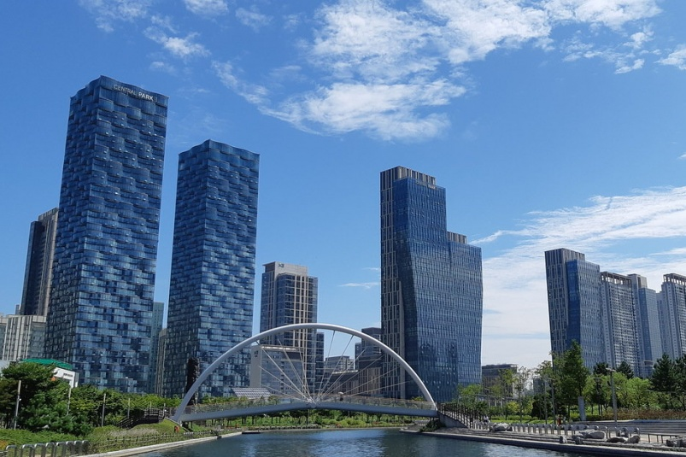
Развитие технологий

Slide 3
Цель
Цель: Рассмотреть работу различных светофоров в больших городах и представить это в проекте на микроконтроллере Arduino Uno.

Slide 4
Задачи:
Прочитать необходимую литературу.
Изучить основы программирования и работы с Arduino.
Собрать схему и по схеме проект.
Написать прошивку.
Написать сайт диспетчера и связать его с проектом.

Slide 5
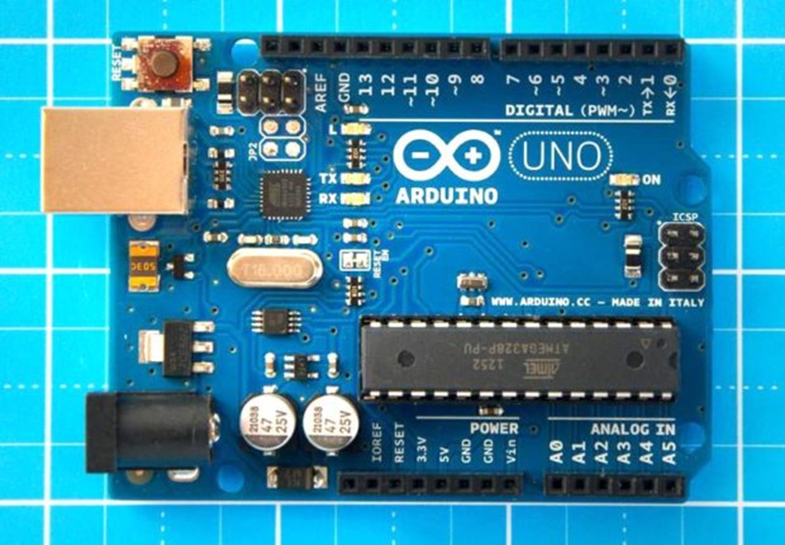
Микроконтроллер Arduino Uno

Slide 6
Идея Проекта
Основной идеей проекта была: Сделать систему светофоров, у которого несколько режимов работы : первый- на одной дороге трафик больше, следовательно и время на зеленый цвет больше, чем на второй, второй- это ночной, третий- для важных мероприятий, и режим с кнопкой на одной дороге.

Slide 7
Перечень оборудования
Arduino Uno;
Фоторезистор;
Кнопка;
Резисторы;
Ик-контроллер, ИК-пульт;
Светодиоды;
Провода;
Основа, имитирующая перекресток.

Slide 8
Смета
Arduino Uno- 1700р (1шт)
Светодиоды- 100р (10шт)
Провода- 290р (65шт)
Фоторезистор- 680р (2шт)
Кнопка – 10р (1шт)
Резисторы – 350р(набор)
Ик-пульт, ИК-приемник – 200р(1шт)
Основа- 500р (1шт)

Slide 9
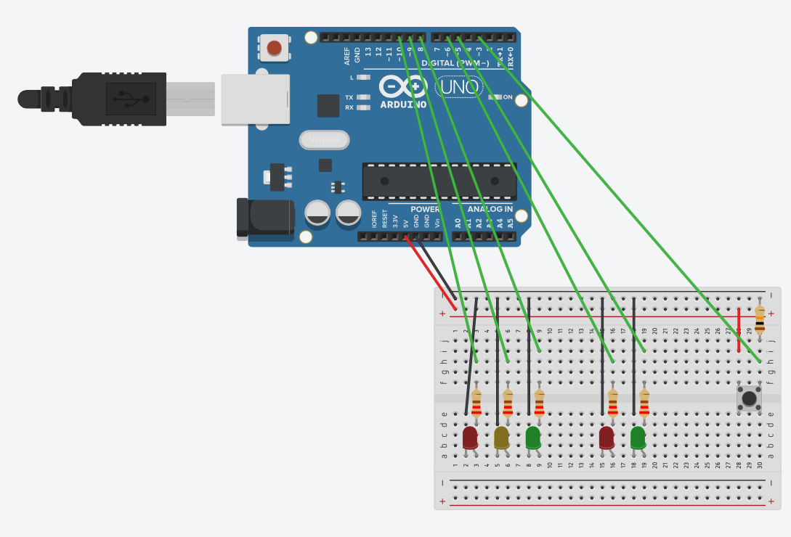
Схема

Slide 10
Проект

Slide 11
Планы на будущие
Связать проект с сайтом диспетчера.

Slide 12
Спасибо за внимание!

